Slide 1
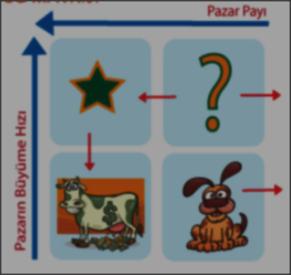
ÜRÜN

Slide 2
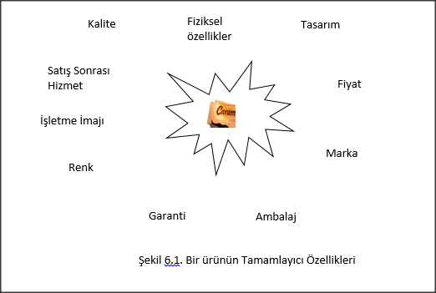
ÜRÜN
Ürününün Tamamlayıcı Özellikleri

Slide 3
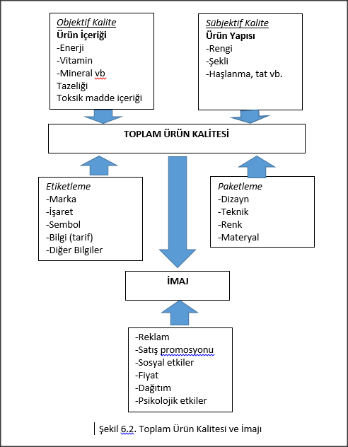
ÜRÜN

Slide 4
ÜRÜN
Paketleme ve ambalajlama
Paketleme ve ambalajlamanın öneminin artması şu şekilde sıralanabilir
a)Self-servisin artması, süpermarket ve hipermarketlerin gelişmesi
b)Rekabetin toptancı ve perakendecileri ürün dağıtımında (depolama, yükleme, boşaltma, taşıma) etkinlik ve verimlilik sağlamaya zorlaması,
c) Gelir yükselmesi dolayısıyla kolaylık, görünüş ve çekicilik talebinin artması
d)Rekabetin gelişmesinden dolayı daha çekici bir paketleme ile tüketicinin ilgisini çekme düşüncesidir.
ANA AMAÇLAR |  | YARDIMCI AMAÇLAR
Paketleme ve ürün | Paketleme ve fiziksel dağıtım | Paketleme ve alıcı | Paketleme ve satış
Muhafaza | Depolama | Bilgi sağlama | Tanımlama
Kullanım | Taşıma | Kullanım | İmaj
Benimseme | Koruma | Satın alma | Reklam
Hijyen | Teslim | Tekrar Kullanım | Satış
Estetik |  |  | Sınıflandırma

Slide 5
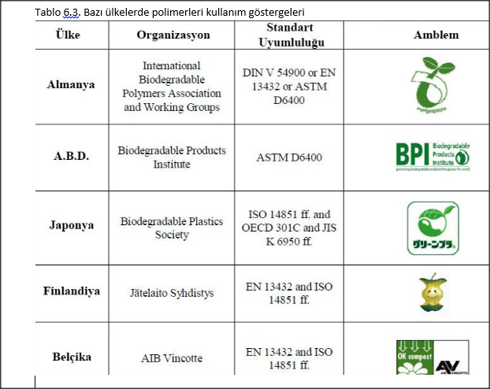
ÜRÜN

Slide 6
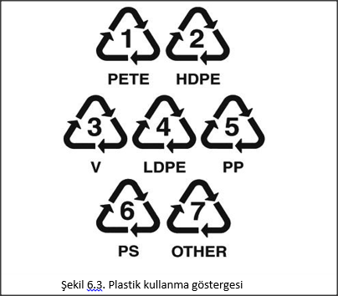
ÜRÜN

Slide 7
ÜRÜN
Tasarım
Bu uygulamalar tasarımdan etkilenmektedir. Bu konuda, standardizasyonu teşvik eden faktörler şunlardır
1 üretim ve pazarlama ölçek ekonomileri
2) tüketici hareketliliği – Ne kadar seyahat o kadar talep
3) teknolojisi
4) imaj, örneğin, made in Turkey
Tasarımı teşvik eden faktörler şunlardır
1) kullanım koşulları farklılığı- Bunlar, iklim, beceri, okuryazarlık seviyesi, kültür ya da fiziksel koşullar olabilir. Mısır, örneğin, Afrika’da öğütülmüş olarak satılırken, Avrupa’da öyle satılmaz, koçanı yenir.
2) Genel piyasa faktörleri - gelirler, tat vb. örneğin, kuşkonmaz konserveleri gelişmiş ülkelerde uygun görülürken, gelişmekte olan ülkelerde iyi satılmaz.
3) Devlet - vergilendirme, ithalat kotaları, tarife dışı engeller, etiketleme, sağlık koşulları. Tarife dışı engeller, tarafsızlığı kısıtlayan veya rekabeti ortadan kaldırmaya çalışmasına rağmen, önemli bir girişimdir.
4) Tarih- Bazen, sömürgeciliğin bir sonucu olarak, üretim tesisleri yurtdışında kurulmuş olabilir
5) Finansal hususlar- satış veya kârlarını maksimize etmek için işletmeler yerel ürünlerin gelişimine uyum gösterebilirler.
6) Basınç- Bazen, AB örneğinde olduğu gibi, tedarikçiler pazarlara girmek için dayatılan kural ve düzenlemelere uyum sağlamaya zorlanmaktadırlar.

Slide 8
ÜRÜN
Markalama ve etiket
Marka, ürüne kimlik kazandırma ve rakiplerinden farklılaştırma gibi klasik yararlarından öte günümüzde tek başına aktif bir değer haline gelmektedir
İyi bir marka isminde bulunması gereken özellikler aşağıdaki gibi sıralanabilir(Ateşoğlu,2003):
Kısa ve sade, mümkün olduğunca tek heceden oluşmalı,
Söylenmesi, hecelenmesi ve okunması kolay,
Tanınması ve hatırlanması kolay,
Her dilde telaffuz edilebilmeli, yani diğer dillere uyarlanabilmeli, yabancı dillerde kötü bir anlamı bulunmamalı,
Her zaman güncel olmalı,
Ürünün yararlarını ve kullanımını çağrıştırmalı,
Reklam araçlarında kullanmaya uygun olmalı,
Etiketleme ve ambalajlama ihtiyaçlarına uyarlanabilmeli,
İstenmeyen imajları çağrıştırmamalı, genel ahlak ve adaba aykırı olmamalı,
Yasalara aykırı olmamalı, tescil edilmeye ve korunmaya elverişli olmalı,
Logo ve grafik tasarımına elverişli olmalı.
İşletme ismi
İşletme ismiyle birlikte bireysel isim
Aile ismi

Slide 9
ÜRÜN
Garanti ve yasal koruma
Standardizasyon ve uyarlama
Yapı Karakterlerine Göre Standartlar; 1-Madde Standartları,2-Ürün Standartları,3-Mahsul Standartları ,4-Usul (metot) Standartları,5-Hizmet Standartları,
Uygulama Şekillerine Göre Standartlar;1-İsteğe Bağlı Standartlar,2-Zorunlu Standartlar, Uygulama Alanlarına Göre Standartlar;1-İşletme,2-Endüstriyel, 3-Ulusal, 4-Uluslararası Standartlar;1-TS-ISO 9000 Kalite Güvence Sistemleri, 2-EN 45000 Akreditasyon Standartları ,3-CE İşareti, 4- IFS Uluslararası Gıda Standardı olarak sınıflandırılabilir
Standardizasyonun Üreticiye Faydaları; 1--Üretimin belirli plân ve programlara göre yapılmasına yardımcı olur.2-Uygun kalite ve seri imalâta imkân sağlar.3-Kayıp ve artıkları asgariye indirir. 4-Verimliliği ve hasılayı artırır. 5-Depolamayı ve taşımayı kolaylaştırır, stokların azalmasını sağlar.6-Maliyeti düşürür.
Standardizasyonun Ekonomiye Faydaları;1-Kaliteyi teşvik eder, kalite seviyesi düşük üretimle meydana gelecek emek, zaman ve hammadde israfını ortadan kaldırır.2-Sanayiyi belirli hedeflere yöneltir. Üretimde kalitenin gelişmesine yardımcı olur.3-Ekonomide arz ve talebin dengelenmesinde yardımcı olur. 4-Yanlış anlamaları ve anlaşmazlıkları ortadan kaldırır. 5-İhracatta ve ithalatta üstünlük sağlar. 6-Yan sanayi dallarının kurulması ve gelişmesine yardımcı olur. 7-Rekabeti geliştirir. 8-Kötü malı piyasadan siler.
Standardizasyonun Tüketiciye Faydaları;1-Can ve mal güvenliğini sağlar.2-Karşılaştırma ve seçim kolaylığı sağlar.3-Fiyat ve kalite yönünden aldanmaları önler.4-Ucuzluğa yol açar.4-Ruh sağlığını korur. Stresi önler.5-Tüketicinin bilinçlenmesinde etkili rol oynar.

Slide 10
ÜRÜN
Tarım ve Gıda Ürünleri
Gıda ürünleri
Organik ürünler
İşlenmiş ürünler
İyi tarım ürünleri
Tarım ve gıda ürünlerinin özellikleri
Tarım ve gıda ürünlerinin bazı özellikleri şu şekilde verilebilir
a)Tüketicinin enerji gereksinimini karşılarlar,
b)Tüketicinin sağlığı için önemlidir,
c)Kişinin susuzluk ve açlığını giderir,
d)Kişiyi uyarır veya gevşetir.

Slide 11
ÜRÜN
Tarım ve gıda ürünlerinin pazarının genel özellikleri
Değişik mahsul çeşitleri
Mevsimsel etkiler
Üretim düzeylerini artırma
Coğrafi yoğunlaşma ve değişen üretim maliyetleri
Türetilmiş talep
Tarım ve gıda ürünleri tüketici değerlendirmeleri
Ekoloji;
Sağlık
Lüks ihtiyaçlar ve memnuniyet

Slide 12
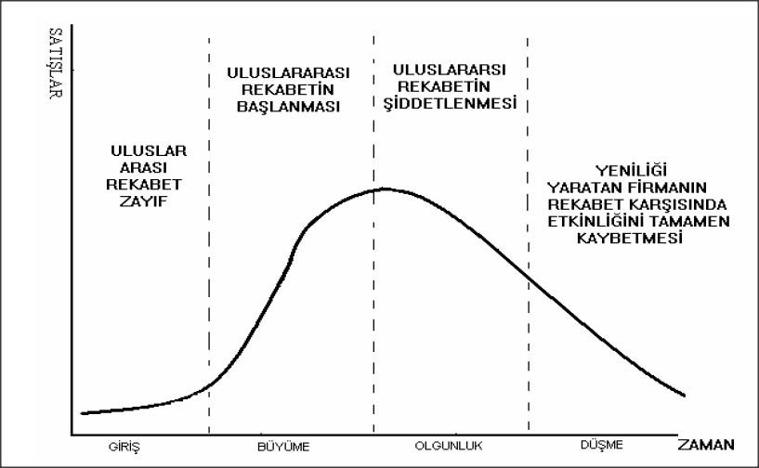
ÜRÜN

Slide 13
ÜRÜN
Ürün yaşam eğrisi olgunluk dönemi stratejileri
1-Pazar modifikasyonu
2-Ürün modifikasyonu
3-Pazar karması modifikasyonu
Ürün yaşam eğrisi düşme dönemi stratejileri
İşletme bu aşamada şu stratejileri uygulayabilir.
İşletme pazarlama programını gözden geçirir ve ürün hattındaki ürün sayısını azaltır, ürünü en iyi satış noktaları vasıtalarıyla ve yoğun promosyonla satar.
Ürünü yeniden pozisyonlar, yeniden paketler ve yeni pazarlama stratejileri geliştirir.
Ürünü tamamen pazardan çeker.

Slide 14
ÜRÜN
Yeni Ürün Geliştirme
Yeni ürün nedir?
1- Gerçekten yeni bir ürün
2-İşletme için yeni, pazar için yeni olmayan ürün
3-Başka ülkelerde üretilmekte olan bir malın uyarlanarak pazara sunulması
4-İşletmenin değişiklik yaparak pazara sunduğu ürün

